Slide 1

8 Publicidad
Dr. Octavio Islas
Centro de Altos Estudios en Internet y Sociedad de la Información
octavio.islas@uhemisferios.edu.ec
http://www.octavio.islas@wordpress.com

Slide 2
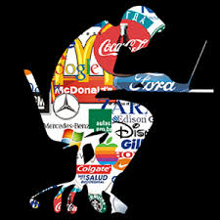
Buena parte de la comunicación comercial de la empresa es publicidad, y la publicidad representa el rubro al cual casi todas las empresas destinan mayor cantidad de recursos.

Slide 3
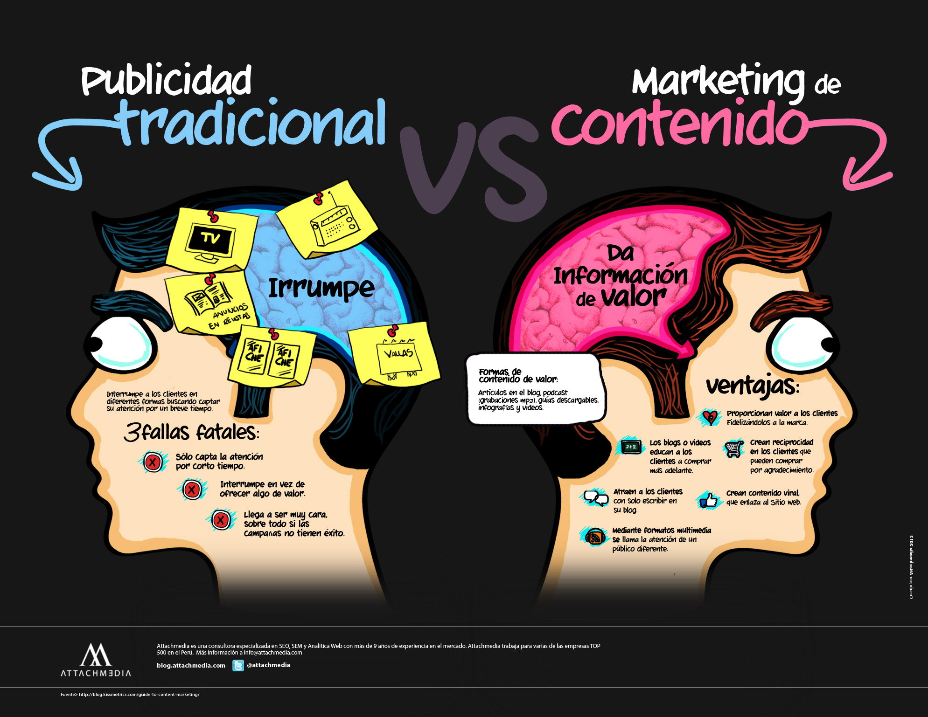

Slide 4

La publicidad es un instrumento de comunicación que tiene por objeto informar y convencer al público receptor o destinatario de los mensajes comerciales, a conocer la existencia de un producto o servicio y/o convercerlo de las ventajas que le representa adquirlo. La publicidad además permite distinguirnos de la competencia.

Slide 5

Publicidad es toda forma de comunicación destinada a la promoción de bienes o servicios. La publicidad contribuye a acelerar el proceso de producción-circulación y consumo de las mercancías, y condiciona patrones de consumo cultural en los consumidores.

Slide 6

La publicidad está estrechamente asociada con el grado de desarrollo económico de un país y con la dinámica de su mercado. Es además uno de los mecanismos de socialización de los individuos e incide en su sistema de creencias y hábitos de conducta.

Slide 7

Publicity. Aquello que es público o lo que el público tiene derecho a conocer.

Slide 8

La publicidad es una forma de comunicación fundamentada en la investigación de mercados, responde a objetivos y sus resultados necesariamente deben ser medidos.

Slide 9

Los objetivos de marketing deben ser congruentes con respecto de los objetivos de comunicación.

Slide 10
Los objetivos de marketing deben ser congruentes con respecto de los objetivos de comunicación.

Slide 11

La comunicación comercial NO se agota en la publicidad, comprende mercadotecnia directa, patrocio, publicidad en el punto de venta, etc.

Slide 12
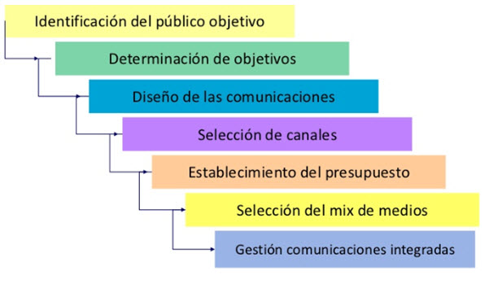
Todo ello en conjunto representa las comunicaciones integradas de mercadotecnia.

Slide 13
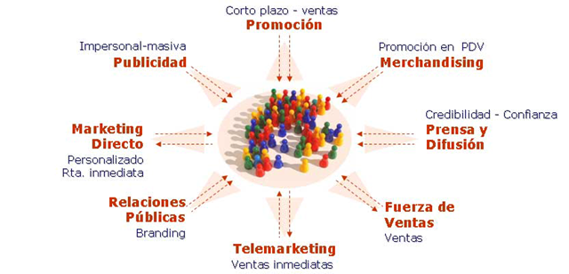
La publicidad puede:
Informar
Divertir
Intentar persuadir

Slide 14

Ni la publicidad ni la mercadotecnia son autónomas, suponen estricta congruencia respecto a la estrategia definida en materia de comunicación.

Slide 15
Funciones del área de publicidad institucional
Evaluar investigación de mercados.
Definir objetivos de la comunicación publicitaria.
Elaborar presupuesto, verificar gastos.
Participar en la elaboración de la campaña, controlar su ejecución.
Contacto y supervisión de la agencia de publicidad,
Contacto con medios de comunicación publicitaria.

Slide 16
Funciones del área de publicidad institucional
Investigar comunicación publicitaria de la competencia.
Verificar resultados que arrojó la campaña.
Informarse sobre tendencias publicitarias y publicidad especializada en el sector.

Slide 17

Agencias
Servicios generales.
Especializadas.
Mercadotecnia y comunicación.
Planeación y contratación de medios.
Producción.
Servicios creativos.

Slide 18
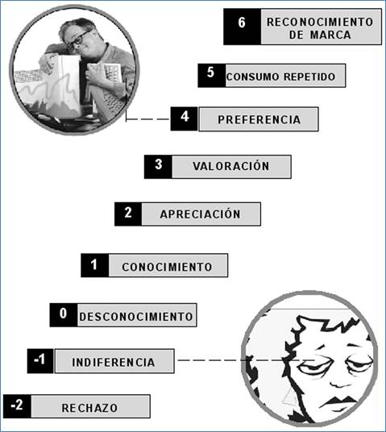
Agencias
    Mercadotecnia directa.
    Mercadotecnia promocional.
    Mercadotecnia digital.
    Nuevos medios.

Slide 19

Planificación publicitaria
Determinación de los objetivos de publicidad, público meta, presupuesto
Estrategia creativa.
Estrategia de medios.

